Slide 1
Změny atmosférického tlaku
7. třída

Slide 2
Odpověz.

Slide 3
Změny atmosférického tlaku
Atmosférický tlak se stoupající nadmořskou výškou klesá.
Největší atm. tlak je u hladiny moře – 1 013 hPa.
Vystoupíme-li o 10 m výše je tlak v našem okolí o 100 Pa nižší.
Změny atm. tlaku byly podrobně proměřeny, a podle těchto měření byly sestrojeny přístroje:
Výškoměry – aneroidy upravené tak, že na stupnici je místo hodnot atm. tlaku přímo uvedena nadm. výška měření.

Slide 4
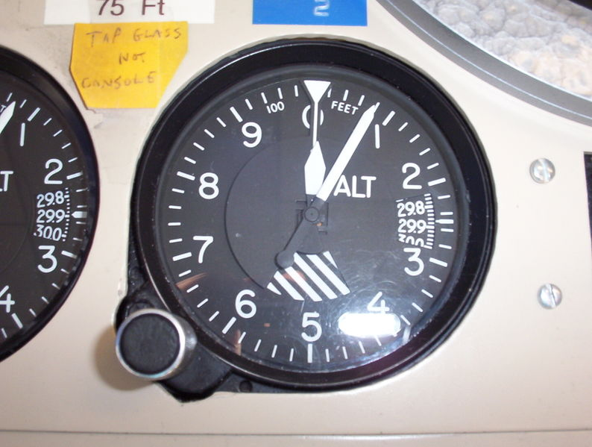
Používá se především v letecké dopravě, v přenosné verzi ho používají také horolezci a potápěči během svých výprav. Nevýhodou tohoto výškoměru je závislost na momentálním tlaku vzduchu, nebo-li počasí. Na správném nastavení výškoměru závisí bezpečnost letadla.

Slide 5
Vztlaková síla působící na těleso v atmosféře Země
Na každé těleso v atmosférickém vzduchu působí vztlaková síla. Podle Archimedova zákona platí:
Fvz = V.ρv.g
kde V je objem tělesa a ρv je hustota vzduchu.
Je-li vztlaková síla ve vzduchu větší než gravitační síla, směřuje výslednice těchto sil vzhůru a těleso ve vzduchu stoupá - např. balon
F = Fvz - Fg

Slide 6
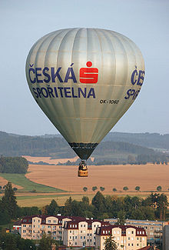
Balon
Balon se plní plynem, který má menší hustotu než atm. vzduch.
Např.
horký vzduch
vodík
helium

Slide 7
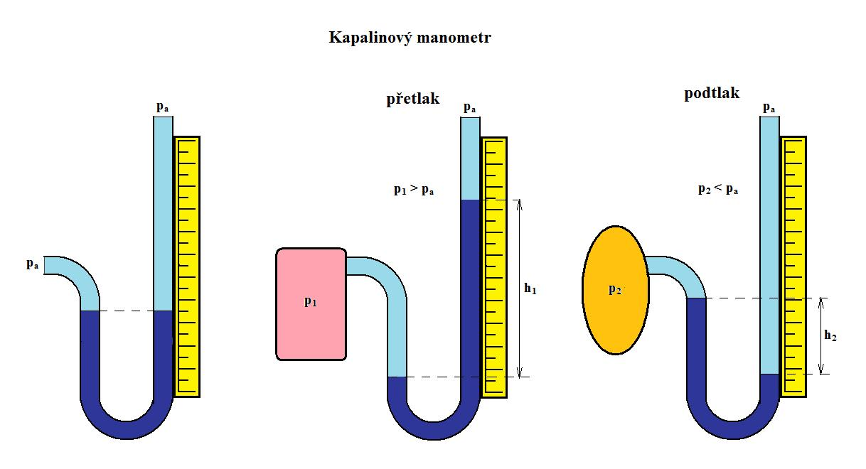
Tlak vzduchu v uzavřené nádobě
Injekční stříkačka – pokud ji stlačujeme, tlak stlačeného vzduchu je větší než atm. tlak - vznikne přetlak
Injekční stříkačka – pokud píst táhneme co nejdál od otvoru, vzduch se pístem zřeďuje. Tlak zředěného vzduchu je menší než atm. tlak - vznikne podtlak
Jak ho změříme? Kapalinovým manometrem.
Jedno rameno připojíme k nádobě s plynem, druhé necháme otevřené. Přetlak nebo podtlak určíme pomocí rozdílu hladin kapaliny v obou ramenech.

Slide 10
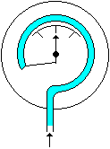
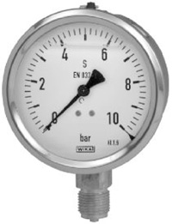
Manometr (též tlakoměr) je mechanické měřidlo tlaku plynu nebo kapaliny.
Deformační (kovový) manometr
tlak se měří ze změn vyvolaných pružnou deformací
jeho částí: ohnutá kovová trubice spojená s ručkou přístroje se po jejím naplnění tekutinou deformuje. Deformace se přenáší na ručku, která se pohybuje nad stupnicí. Tento typ manometru slouží pro měření větších tlaků.

Slide 11
Nové učivo – odpovídej si na otázky.
Jak se mění atmosférický tlak s nadmořskou výškou?
Kde je největší atmosférický tlak?
Jak se nazývají přístroje k měření atmosférického tlaku?
Proč může vzlétnout balon?
Kdy nastane přetlak, kdy podtlak – říkej si příklady.
Jak (čím) měříme přetlak, podtlak?
Úkoly v pracovním sešitě – pošli jako obvykle.
Str. 39 – cv. 1 – dobrovolné
cv. 2 – povinné
cv. 3 – dopočítej gravitační síla vztlaková síla
m = 820 kg Fvz = V . ρ . g
Fg = m . g Fvz = 1000 . 1,29 . 10
Fg = 820 . 10
Fg = N
Str. 40 – cv. 1 a,b
cv. 2 dopočítej p = 101 325 Pa
S = 4 cm² = 0,0004m²
F = p . S
F =
Str. 41 – cv. 3 – spoj správné odpovědi
cv. 4 - dobrovolné

